Slide 1
НЕ СТЫДНО ЗНАТЬ,
СТЫДНО НЕ УЧИТЬСЯ!

Slide 2
Закончился 20 век
Куда стремится человек?
Изучены космос и море,
Строенье звезд и вся земля,
Но математиков зовет
Известный лозунг:
«Прогрессио – движение вперед!»

Slide 3
    Формула суммы n первых членов геометрической прогрессии

Slide 4
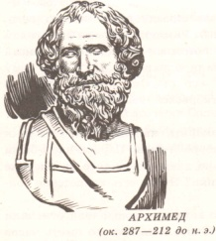
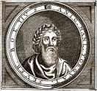


НАЗАД, В ИСТОРИЮ!
Понятие числовой последовательности возникло и развивалось задолго до создания учения о функциях.
На связь между прогрессиями первым обратил внимание великий АРХИМЕД (ок. 287–212 гг. до н.э)
Термин “прогрессия” был введен римским автором Боэцием (в 6 веке) и понимался в более широком смысле, как бесконечная числовая последовательность. Названия “арифметическая” и “геометрическая” были перенесены из теории непрерывных пропорций, которыми занимались древние греки.
Формула суммы членов арифметической прогрессии была доказана древнегреческим ученым Диофантом (в 3 веке). Формула суммы членов геометрической прогрессии дана в книге Евклида “Начала” (3 век до н.э.).
Правило для нахождения суммы членов произвольной арифметической прогрессии впервые встречается в сочинении «Книги абака» в 1202г. (Леонардо Пизанский)

Slide 5
Англия XVIII век
В XVIII в. в английских учебниках появились обозначения арифметической и геометрической прогрессий:
Арифметическая
Геометрическая

Slide 6
Древняя Греция
Сведения, связанные с прогрессиями, впервые встречаются в дошедших до нас документах Древней Греции. Уже в V в. до н. э. греки знали следующие прогрессии и их суммы:

Slide 7
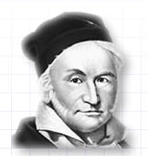
Германия
Нашел моментально сумму всех натуральных чисел от 1 до 100, будучи еще учеником начальной школы.
КАРЛ ГАУСС
(1777 – 1855)
1 | 2 | 3 | 4 | 5 | 6 | 7 | 8 | … | 50
100 | 99 | 98 | 97 | 96 | 95 | 94 | 93 | … | 51
101 | 101 | 101 | 101 | 101 | 101 | 101 | 101 | … | 101
Всего получается: 101 х 50 = 5050

Slide 8
Устный счет
Какая последовательность называется арифметической прогрессией?
Какая последовательность называется геометрической прогрессией?
В третьем тысячелетии високосными годами будут 2008, 2012, 2016, 2020 продолжите, в какой последовательности записаны года
У семи лиц по семи кошек, каждая кошка съедает по семи мышек, каждая мышь съедает по семи колосьев ячменя, из каждого колоса может вырасти по семи мер ячменя. Как велики числа этого ряда?
Найди среднее арифметическое чисел 4 и 9?
Найди среднее геометрическое чисел 4 и 9?

Slide 9
Работа в группах
Вставьте пропущенное число:
I. 1) 18, 21, 24, 27, …
2) 2, _ , 6 …
3) 1, 3, 9, 27 , _ , …
1) 7, 10, 13, 16, …
2) 9, _ , 21, …
3) 5, 10, 20, 40, _ , …
1) 4, 9, 14, 19, …
2) 3, _ , 13, …
3) 2, 6, 12, 24, _ , …

Slide 10
Реши задачу
(Физика) Имеется радиоактивное вещество массой 256 г, масса которого за сутки уменьшается вдвое. Какова станет масса вещества на 2 сутки ? на 3 сутки? на 5 сутки?
(Экономика) Срочный вклад, положенный в сберегательный банк, ежегодно увеличивается на 5%. Каким станет вклад через 5 лет, если вначале он был равен 1000 рублей?
(Биология) Бактерия 1 секунду делится на 2. Сколько бактерий будет в пробирке через 5 секунд?

Slide 11
Физкультминутка

Slide 12
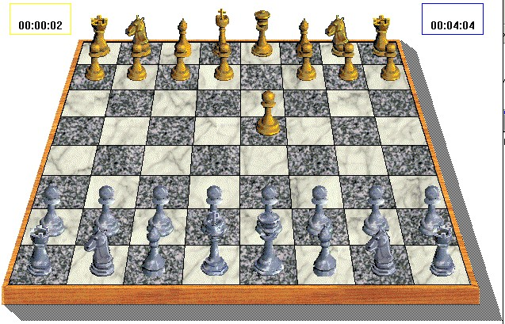
Шахматная игра была придумана в Индии, и когда индусский царь Шерам познакомился с нею, он был восхищен ее остроумием и разнообразием возможных в ней положений. Узнав, что она изобретена одним из его подданных, царь приказал его позвать, чтобы лично наградить за удачную выдумку. Изобретатель, его звали Сета, явился к трону повелителя. Это был скромно одетый ученый, получавший средства к жизни от своих учеников.

Slide 13
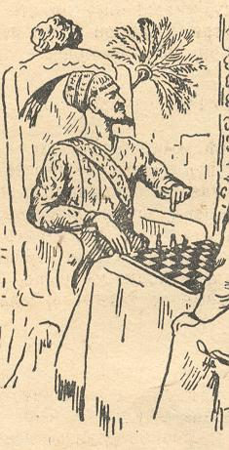
Я желаю достойно вознаградить тебя, Сета, за прекрасную игру, которую ты придумал, -сказал царь.
Мудрец поклонился.
-Я достаточно богат, чтобы исполнить самое смелое твое пожелание, - продолжал царь.
. - Назови награду, которая тебя удовлетворит, и ты получишь ее.
Сета молчал.
-Не робей, - ободрил его царь. – Выскажи свое желание. Я не пожалею ничего, чтобы исполнить его.
-Велика доброта твоя, повелитель. Но дай срок обдумать ответ. Завтра я сообщу тебе мою просьбу.

Slide 14
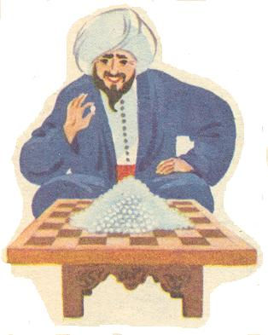
Когда на другой день Сета снова явился к ступеням трона, он удивил царя беспримерной скромностью своей просьбы.
-Повелитель, - сказал Сета, - прикажи выдать мне за первую клетку шахматной доски одно пшеничное зерно.
-Простое пшеничное зерно? – изумился царь.
-Да, повелитель. За вторую клетку прикажи выдать 2 зерна, за третью - 4, за четвертую - 8, за пятую - 16, за шестую -32…

Slide 15
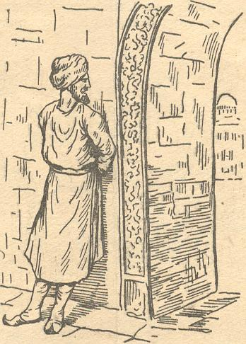
-Довольно, - с раздражением прервал его царь. – Ты получишь свои зерна за все 64 клетки доски, согласно твоему желанию: за каждую вдвое больше против предыдущей. Но знай, что просьба твоя недостойна моей щедрости. Прося такую ничтожную награду, ты непочтительно пренебрегаешь моей милостью. Ступай.
Слуги мои вынесут тебе твой мешок с пшеницей. Сета улыбнулся хитро, покинул дворец и стал дожидаться у ворот дворца.

Slide 16
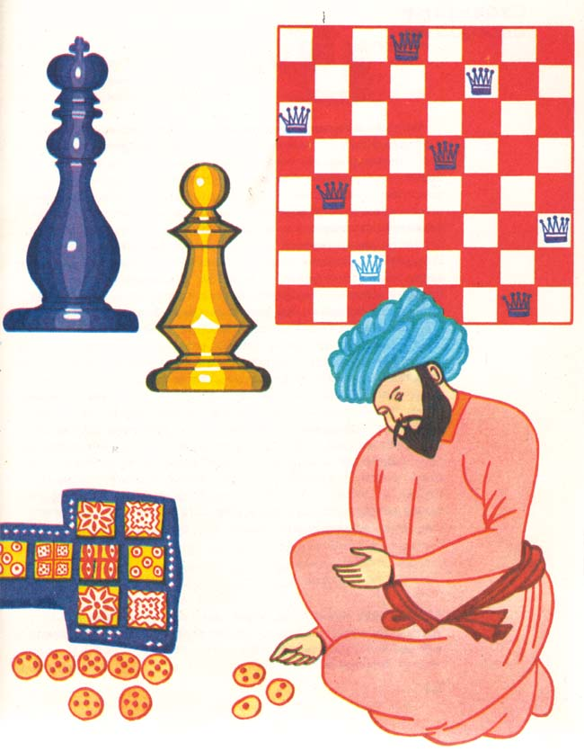
Почему так хитро улыбнулся Сета?
Прав ли был индусский царь, считая просьбу Сеты ничтожной, полагая, что все зерна пшеницы уместятся в один мешок?
Об этом ты узнаешь чуточку позже.

Slide 17
За обедом царь вспомнил об изобретателе шахмат и послал узнать, унес ли Сета свою жалкую награду.
-Повелитель, - был ответ, - приказание твое исполняется. Придворные математики исчисляют число следуемых зерен.
Царь нахмурился. Он не привык, чтобы повеления его исполнялись так медлительно.
Вечером, отходя ко сну, царь еще раз осведомился, давно ли Сета со своим мешком пшеницы покинул ограду дворца.
-Повелитель, - ответили ему, - математики твои трудятся без устали и надеются еще до рассвета закончить подсчет.

Slide 18
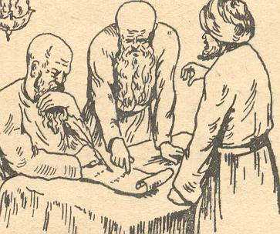
Утром царю доложили, что старшина придворных математиков просит выслушать важное донесение.
Царь приказал ввести его.
-Прежде чем скажешь о твоем деле, - объявил Шерам, - я желаю услышать, выдана ли, наконец, Сете та ничтожная награда, которую он себе назначил.
-Ради этого я и осмелился явиться перед тобой в столь ранний час, - ответил старик. – Мы добросовестно исчислили все количество зерен, которое желает получить Сета. Число это так велико…..

Slide 19
-Как бы велико оно ни было, - надменно перебил царь, - житницы мои не оскудеют. Награда обещана и должна быть выдана..
- Не в твоей власти, повелитель, исполнять подобные желания. Во всех амбарах твоих нет такого числа зерен, которое потребовал Сета. Нет его и в житницах целого царства. Не найдется такого числа зерен и на всем пространстве Земли. И если желаешь непременно выдать обещанную награду, то прикажи превратить земные царства в пахотные поля, прикажи осушить моря и океаны, прикажи растопить льды и снега, покрывающие далекие северные пустыни.

Slide 20
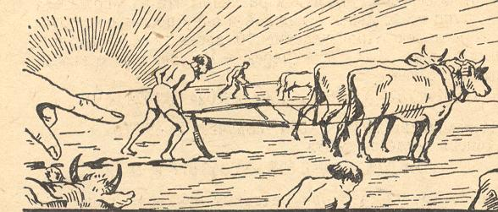
Пусть все пространство их будет сплошь засеяно пшеницей. И все то, что родится на этих полях, прикажи отдать Сете. Тогда он получит свою награду…
С изумлением внимал царь словам старца.
- Назови мне это чудовищное число,- сказал он в раздумьи.

Slide 21
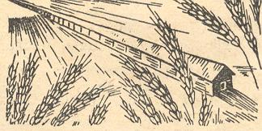
18 446 744 073 709 551 615
-Восемнадцать квинтильонов четыреста сорок шесть квадрильонов семьсот сорок четыре триллиона семьдесят три миллиарда семьсот девять миллионов пятьсот пятьдесят одна тысяча шестьсот пятнадцать, о повелитель!

Slide 22
Такова легенда. Действительно ли было то, что здесь рассказано, неизвестно, - но что награда, о которой говорит предание, должна была выразиться именно таким числом в этом ты сам можешь убедиться.
Фактически, число зерен, о которых идет речь, является суммой 64 членов геометрической прогрессии, первый член которой равен 1, а знаменатель равен 2. Обозначим эту сумму через S:
S = 1+2+2²+2³+2⁴+…….+2⁶²+2⁶³

Slide 23
S = 2⁶⁴ – 1
Значит, подсчет зерен сводится к перемножению 64 двоек. Для облегчения выкладок заменим 2⁶⁴ = (2¹⁰)⁶ · 2⁴ =
=1024 · 1024 ·1024· 1024 ·1024· 1024· 16 =
=1048576 ·1048576 ·1048576 ·16 – 1
и получим искомое число зерен:
18 446 744 073 709 551 615
Масса такого числа зерен больше триллиона тонн.
Индусский царь не в состоянии был выдать подобной награды.
Но будь он силен в математике, он бы не попал впросак…

Slide 24
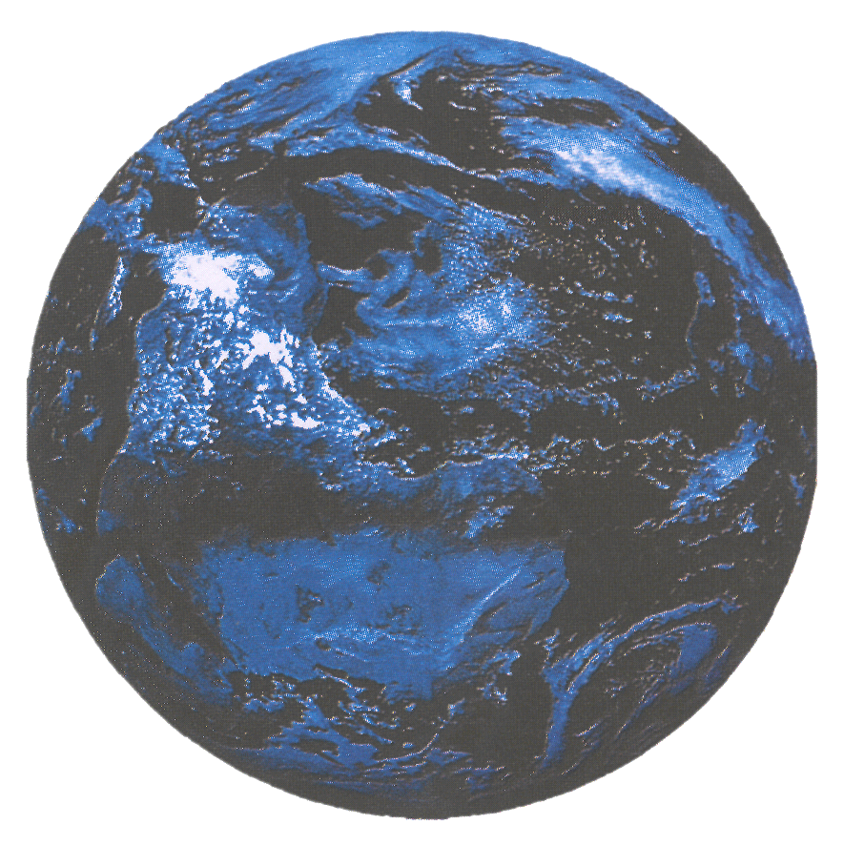
Вывод
Если бы царю удалось засеять пшеницей площадь всей поверхности Земли, считая моря, и океаны, и горы, и пустыню, и Арктику с Антарктикой, и получить удовлетворительный урожай, то, пожалуй, лет за 5 он смог бы рассчитаться.
Такое количество зерен пшеницы можно собрать лишь с площади в 2000 раз большей поверхности Земли. Это превосходит количество пшеницы, собранной человечеством до настоящего времени.

Slide 25
Спасибо!!!

